Slide 1
Octahedron Mapping

Slide 2
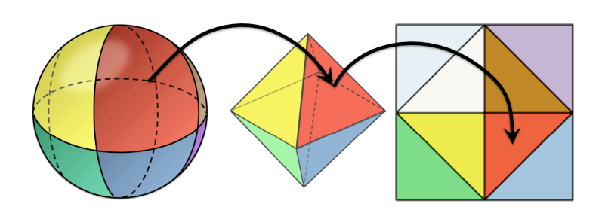
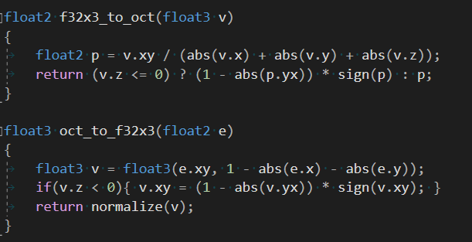
(1,1)
(-1,-1)

Slide 3
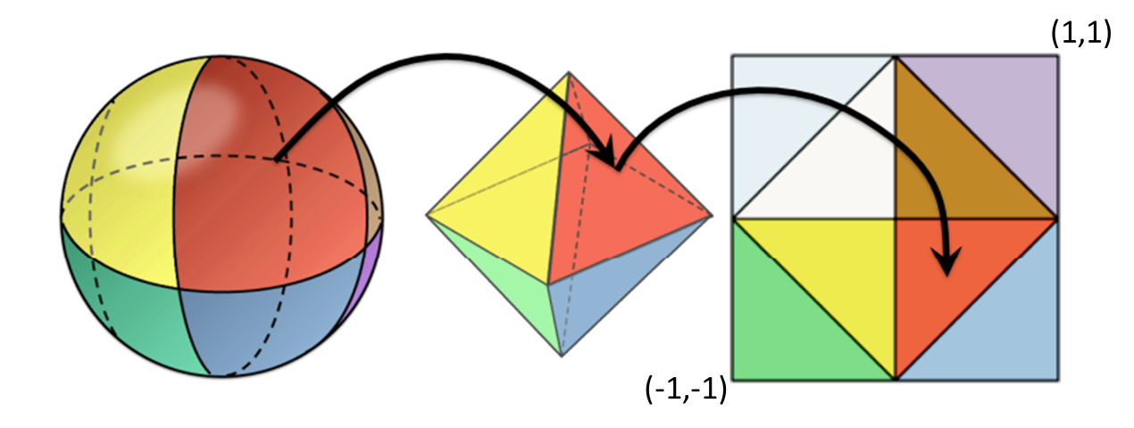

ヤコビアン
$$dω=dA\frac{\cos{θ}}{d^{2}}$$
法線
$$n=\frac{\left(sign\left(ω_{x}\right),sign\left(ω_{y}\right),sign\left(ω_{z}\right)\right)}{\sqrt{3}} \\ \cos{θ}=n∙ω=\frac{\left|ω_{x}\right|+\left|ω_{y}\right|+\left|ω_{z}\right|}{\sqrt{3}}$$
距離（法線$n$で点$p=\left(0,0,sign\left(ω_{z}\right)\right)$を通る平面までの距離）
$$d=\frac{n∙p}{n∙ω}=\frac{1}{\sqrt{3}}∗\frac{1}{n∙ω}$$
よって
$$dω=dA∗3{\left(n∙ω\right)}^{3}=dA∗\frac{{\left(\left|ω_{x}\right|+\left|ω_{y}\right|+\left|ω_{z}\right|\right)}^{3}}{\sqrt{3}}$$

Slide 4






ヤコビアン
八面体の一面の面積
$$A=\frac{\sqrt{2}}{2}\sqrt{\frac{3}{2}}=\frac{\sqrt{3}}{2}$$
UV空間での面積
$$A_{uv}=\frac{1}{2}$$
よって
$$dA=dA_{uv}∗\sqrt{3}$$
まとめると
$$dω=dA_{uv}∗{\left(\left|ω_{x}\right|+\left|ω_{y}\right|+\left|ω_{z}\right|\right)}^{3}$$
$$\sqrt{2}$$
$$\sqrt{2}$$
$$h$$
$$\sqrt{2}$$
$$h^{2}+{\left(\frac{\sqrt{2}}{2}\right)}^{2}={\sqrt{2}}^{2} \\ h^{2}=2−\frac{1}{2} ∴h=\sqrt{\frac{3}{2}}$$

